Slide 1

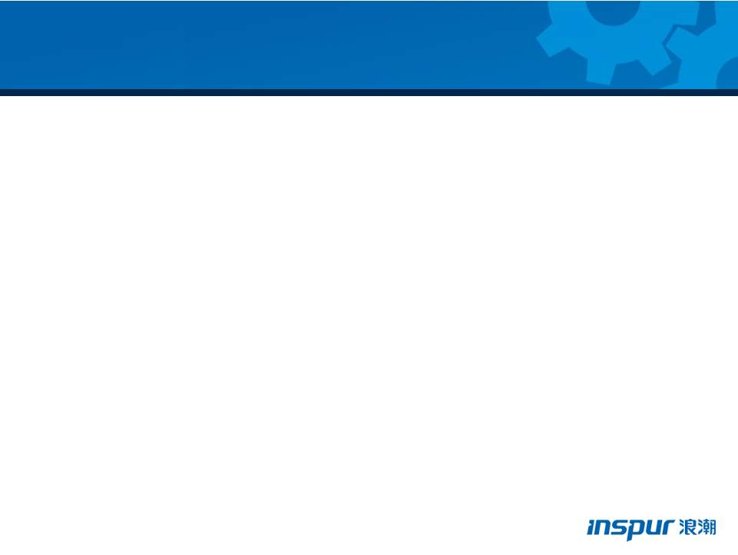
存储技术基础
浪潮英信大学认证培训教材

Slide 2
学习目标
通过本门课程的学习，使学员能够掌握有关存储的基本知识。
了解存储的系统结构和应用特征。
通过构架自身的存储基础理论，形成对存储的基本概观。

Slide 3
目录
存储是什么
存储基础知识
存储系统的产品组成
存储应用解析

Slide 4
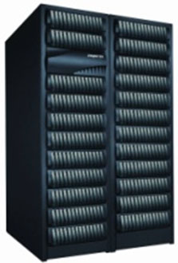
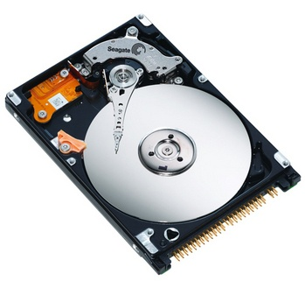
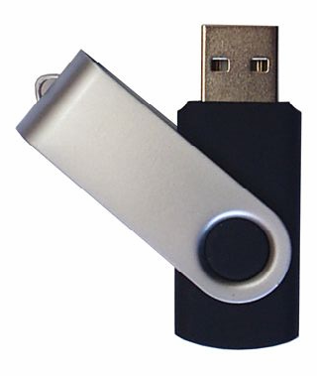
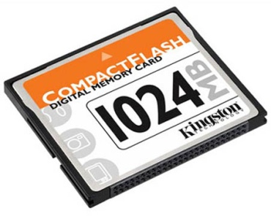
什么是存储
理解中的存储
真正的存储

Slide 5
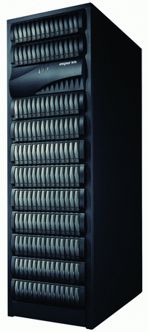
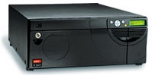

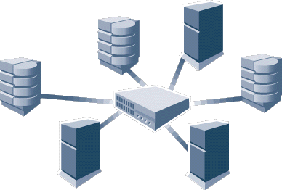

真正的存储

Slide 6
存储的多样性
存储硬件
存储软件
存储方案
外置存储系统
存储内置软件
存储应用方案
磁盘柜
磁盘阵列
NAS设备
存储服务器
磁带库
存储管理软件
数据镜像软件
数据复制软件
路径冗余软件
数据快照软件
数据扩容方案
数据集中存储方案
双机高可用方案
双机双存储方案
数据备份方案
数据容灾方案
存储虚拟化方案
内容管理方案
存储安全方案
数据归档方案
数据迁移方案
存储连接设备
其他存储软件
光纤HBA卡
SAS RAID卡
InfiniBand卡
光纤交换机
光纤连接线缆
双机高可用
存储虚拟化
数据备份容灾
数据归档
数据迁移

Slide 7

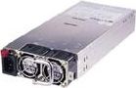

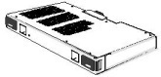
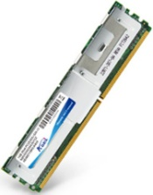

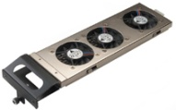
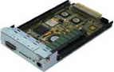
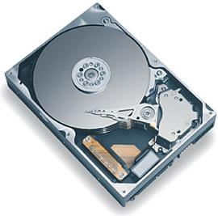
外置磁盘存储系统的硬件构成
电源
BBU
Cache
Title
风扇
控制器
硬盘

Slide 8
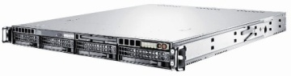
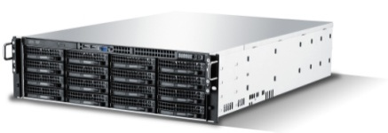

常见的外置 磁盘存储系统
主机接口
磁盘接口
连接类型
主机通道
磁盘通道
InfiniBand
SATA
DAS
IP
SCSI
NAS
SAS
SAS
SAN
FC
FC
Notes:
至于与FC交换机的类同，不过貌似神离而已。一方面，受SCSI的连接限制，SAS传输距离短，不过十几米，FC则可达数百米;另一方面，SAS交换机连接设备少，只提供几百个接口，而FC交换机则上千个。

Slide 9
常见的外置磁盘存储系统分类
JBOD：AS500NJ、FF4G16
按控制器数量分
单控制器阵列：AS300S、AS500N2
双控制器阵列：AS500G 、AS1000G3
SAS阵列：AS300S
按主机接口的类型分
ISCSI+FC阵列：AS500G、AS1000G3
iSCSI阵列：AS500N2、AS1000N

Slide 10




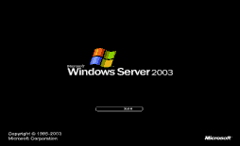


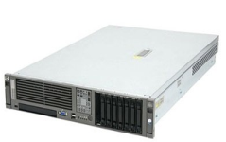
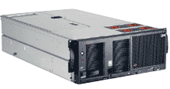
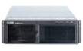
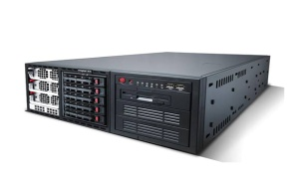
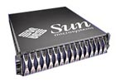
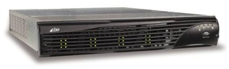
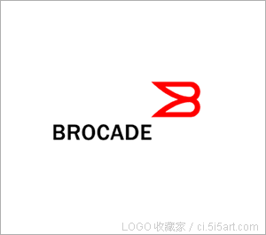
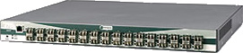
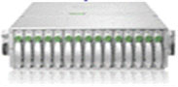
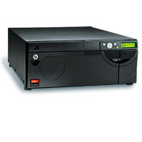
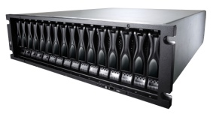
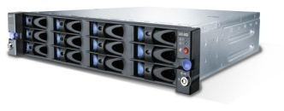
存储产品在应用中的位置和作用
主机端
网络端
存储端

Slide 11
目录
存储是什么
存储基础知识
存储系统的产品组成
存储应用解析

Slide 12

RAID基本概念——定义
RAID （Redundant Array of Independent Disks）即独立磁盘冗余阵列，RAID技术将多个单独的物理硬盘以不同的方式组合成一个逻辑硬盘，从而提高了硬盘的读写性能和数据安全性

Slide 13



Raid产生的原因
CPU运算速度飞速提高，数据读写速度不应该成为计算机系统处理的瓶颈
容量
性能
可靠性
RAID
计算机发展初期，大容量硬盘价格非常高，而需要存储的数据量越来越大
信息时代，数据对企业和个人的重要性越来越大，数据存储安全更需要保障

Slide 14
RAID基本概念——条带化
条带化

Slide 15
RAID基本概念——校验
A0值
A1值
P值
0
0
0
0
1
1
1
0
1
1
1
0
奇偶校验（XOR）算法
数据A0和A1通过异或运算（相同为0，相异为1）得到校验位P

Slide 16

RAID基本概念——磁盘重构
A0
＝
XOR
XOR
故障
A1
A1
A2
A2
P
P
数据盘1
数据盘2
数据盘3
数据校验盘
更换

Slide 17
RAID基本概念——物理卷、逻辑卷
逻辑卷
LUN1
逻辑卷
LUN2
LUN3
物理卷
物理卷
RAID10
RAID5
单个物理卷上创建1个逻辑卷
单个物理卷上创建2个逻辑卷
RAID由几个硬盘组成 ，从整体上看相当于一个物理卷
在物理卷的基础上可以按照指定容量创建一个或多个逻辑卷，通过LUN（Logic Unit Number）来标识

Slide 18
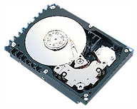
RAID相关术语——Raid、逻辑卷的形成过程
LUN1
LUN2
LUN3
逻辑卷（LV ）
分割
物理卷（RAID组）
物理磁盘
Disk1
Disk2
Disk3

Slide 19
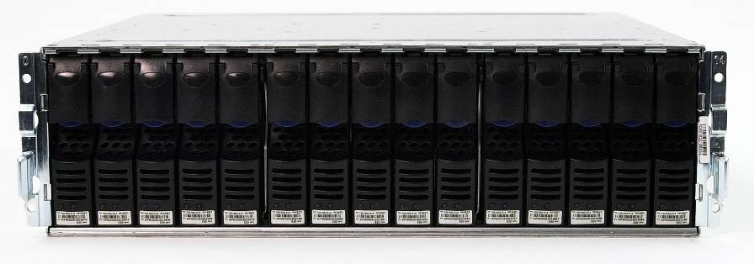
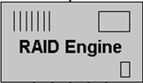

RAID相关术语——RAID0
RAID 0
2块磁盘
6
5
4
3
2
1

Slide 20
RAID相关术语——RAID1
RAID 1
2块磁盘
3
3
2
2
1
1

Slide 21
RAID相关术语——RAID3
RAID 3
3块磁盘
P2
6
5
4
3
2
1
XOR
P0
P1
P2

Slide 22
RAID相关术语——RAID5
RAID 5
3块磁盘
6
5
4
3
2
1
P2
P0
P1
P2
XOR

Slide 23
RAID相关术语——RAID6
RAID 6
RAID 6
4块磁盘
P2
P0
P1
P2
6
5
4
3
2
1
XOR
GE变换+XOR
Q0
Q1
Q2

Slide 24
RAID相关术语——RAID0+1
RAID 01
4块磁盘
…..
…..
2
1
2
1
RAID0
RAID0
1
2
1
2
3
4
3
4
5
6
5
6
7
8
7
8
Disk1
Disk2
Disk3
Disk4

Slide 25
RAID相关术语—— RAID级别的选择
成本
RAID级别 | 应用场合
RAID0 | 视频生成与编辑、图像编辑
RIAD1 | 财务、金融系统
RAID3 | 视频监控等需要高吞吐量的场合
RAID5 | OLTP、数据库系统
RAID6 | 对数据安全性要求很高的场合
RAID0
RAID6
RAID5（3）
性能
可靠性
RAID10
RAID1

Slide 26
RAID相关术语—— Raid硬盘故障处理（热插拔和热备）
热备：HotSpare
定义：当冗余的RAID组中某个硬盘失效时，在不干扰当前RAID系统的正常使用的情况下，用RAID系统中另外一个正常的备用硬盘自动顶替失效硬盘，及时保证RAID系统的冗余性
全局式：备用硬盘为系统中所有的冗余RAID组共享
专用式：备用硬盘为系统中某一组冗余RAID组专用
热插拔：HotSwap
定义：在不影响系统正常运转的情况下，用正常的硬盘物理替换RAID系统中失效硬盘
关键在于热插拔时电子器件的保护机制

Slide 27
RAID相关术语——全局热备示例
磁盘阵列
热备盘
RAID 5
RAID 5
该热备盘由系统中两个RAID组共享，可自动顶替任何一个RAID中的一个失效硬盘

Slide 28


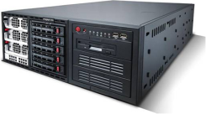
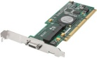
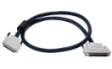
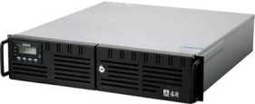




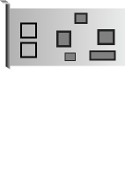

存储架构——DAS
硬件组成
服务器
SAS卡
SAS线
存储
应用环境
服务器在地理上比较分散
继续保留已有的传输速率而不提高的网络系统

Slide 29
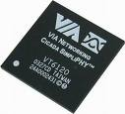
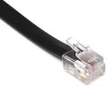
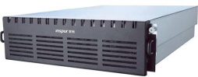
存储架构——NAS
硬件组成
服务器
网卡
网线
存储
应用环境
基于以太网的数据共享
文件级的数据传输

Slide 30
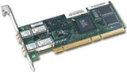
存储架构——SAN（FC）
硬件组成
服务器
FC卡
FC线
FC交换机
存储
应用环境
块级文件传输
存储空间的海量扩展
复杂网络环境

Slide 31

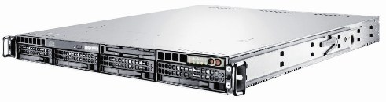
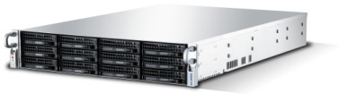
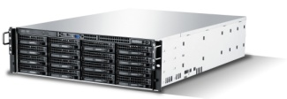
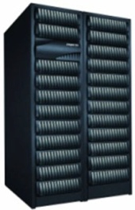
存储架构——NAS和SAN的关系
LAN
NAS
支持远程文件访问
使用现有LAN资源
使用传统网络协议
存储区域网
注:当NAS扩展时通常会选择SAN结构以集成其优点!
Notes:
三种存储架构中，主要的竞争点在NAS和SAN之间，但经过长期的实践证明，NAS和SAN并没有哪一个占有绝对的优势。就目前的形势来看，只能是共存。它们各自具有不同的特点，适用于不同的用户群。
NAS具有管理安装方便，价格贫民化的优点，是中小企业存储的优选方案。SAN适用于企业级数据存储，服务器集群、远程灾难恢复、Inernet数据服务等多种领域。
网络附加存储(Network Attached Storage; NAS)经常与SAN混淆. 某些时候人们认为是两种不同的存储选择. 这部分是由于其相近的词头缩写(NAS正好是SAN的逆向拼法), 部分由于这两者同为先进的存储解决方案. 事实上, NAS与SAN是两种互补的存储技术, 他们可以单独或联合使用.
NAS通常专用于面向来自网络的文件I/O访问请求. 这些访问可能来自UNIX的NFS(网络文件系统)或Microsoft的Windows客户机的SMB(服务器信息块)以及其他面向文件的协议. NAS可以最大程度的优化这一功能, 提供优于传统通用服务器的性能价格比.
事实上, NAS技术与小型SAN有许多相似的优点. NAS是与LAN连接的专用存储设备,可以通过高层协议如NFS和SMB等支持多种系统平台. 通常NAS更容易容入用户现有的LAN之中. 然而, 虽然NAS可以提供SAN的部分优点, 但缺少SAN拓扑机构方面如LAN-free备份, 数据整合等能力. 而且在LAN上仍旧是一系列分布式存储设备, 无法集中管理. 此外, NAS确实可以加速数据传输速度, 但是并不能如SAN一样解除LAN的负载. 多数存储设备也必须通过专用服务器连接才能接入以太网络而实现共享.
随着ISCSI、Infiniband等技术的出现，未来NAS和SAN必然走向统一。

Slide 32
存储架构——FC-SAN和IP-SAN的比较
 | FC SAN | IP SAN
网络环境 | 专有光纤网络 | 公用以太网
速度 | 8Gb/秒 | 1 Gb/秒
拓扑结构 | 点对点, 仲裁环, 交换 | 网络
安全性 | 高 | 在不受信任的广域环境中使用。可用加密方案IPSec，认证实现（Kerberos或公钥/私钥的交换）
长距离连接 | 使用DWDM或ATM | 支持标准IP网络和WAN链路，可用于向不可靠的网络基础结构（包括Internet）中发送存储数据。
性能 | 高带宽，稳定 | IP网络本质上不稳定，TCP的处理开销大。需要TOE提高iSCSI产品运行速度。
成本 | 高 | 通常较低。目前企业级解决方案中使用的10Gb/s交换机和TOE卡价格昂贵。
Notes:
密集型光波复用（DWDM：Dense Wavelength Division Multiplexing）是能组合一组光波长用一根光纤进行传送。

Slide 33
存储协议介绍—— SCSI
SCSI（Small Computer System Interface，小型计算机系统接口）是一种为小型机研制的接口技术，用于主机与外部设备之间的连接
SCSI总线
数据/地址总线
主机
适配器
SCSI ID 7
控制信号
常见SCSI接口有
68、80针
SCSI 阵列
ID 0
SCSI 阵列
ID 15
LUN 0
LUN 1
LUN 0
LUN 2
LUN 1

Slide 34
存储协议介绍—— FC
光纤通道是构建FC SAN的基础，是FC SAN系统的硬件接口和通信接口
FC可以通过构建帧来传输SCSI的指令、数据和状态信息单元
光纤通道基本架构 | 描述
FC-4(协议映射层) | 光纤通道和上层应用之间的接口
FC-3 | 数据加密和压缩
FC-2 | 流控制和服务质量
FC-1 | 编码和解码的标准
FC-0(物理层) | 介质(FC或DB9铜缆)与接口(LC或SC)

Slide 35
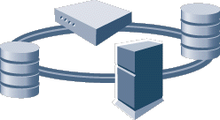


存储协议介绍—— FC三种拓扑结构
普及!
点对点
Arbitrated Loop (仲裁环)
交换式 Fabric
只能连接 2个设备
(直接连接)
最多支持126个设备
(光纤集线器)
最多支持1千6百万个设备
(光纤通道交换机)

Slide 36
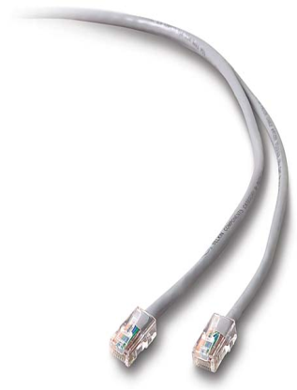

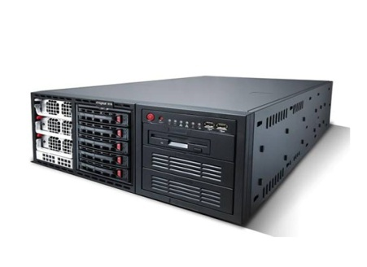

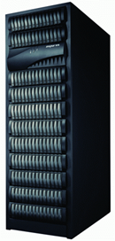
存储协议介绍—— ISCSI
ISCSI Initiator
SCSI数据
封包
IP
TCP
SCSI数据
CRC
IP
TCP
SCSI数据
CRC
解包
SCSI数据
ISCSI Target

Slide 37

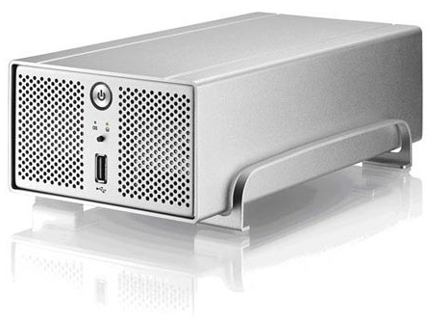


存储协议介绍—— CIFS和NFS
个人帐户信息
连接请求
专用会话通路
连接回应请求
验证客户权限
NAS IP

Slide 38
存储协议介绍—— FCIP
应用场合
两个FC SAN孤岛
通过IP连接成一个大的FC SAN
特点
基于IP的FC隧道协议，将FC帧封装在TCP/IP上
FCIP连接对IP网络是透明的，整个传输中只有FCIP网关需要知道FCIP的封装
封装
FCIP头
FC帧头
SCSI数据
CRC
FCIP报文
IP头
TCP头
TCP数据

Slide 39
存储协议介绍—— 比较
 | SCSI协议 | FC协议 | iSCSI协议 | Infiniband协议
接口技术 | SCSI | 光纤通道 | IP | Infiniband
接口类型 | 并行 | 串行 | 串行 | 串行
适配器 | SCSI卡 | FC HBA | iSCSI HBA 或以太网卡 | HCA(主机端） TCA（目标端）
最大速率 | 320MB/s | 8Gb/s | 10Gb/s | 40Gb/s
管理 | 简单 | 复杂 | 简单 | 简单
兼容性 | 好 | 差 | 好 | 较好

Slide 40
存储常用术语——双控制器配置
主机
SCSI
Chip
HBA
光纤通道
Controller1
HBA
光纤通道
SCSI
Chip
连到以太网
Controller2
两个独立的控制器，具有自动故障切换功能，可防止一个控制器或者一条光纤链路故障

Slide 41


存储常用术语—— 扩展柜
扩展柜
阵列－控制器＝扩展柜
SAS、FC线缆
带有控制单元的阵列
磁盘扩展接口
磁盘扩展接口

Slide 42






存储常用术语——主机、磁盘扩展接口
阵列
管理接口
磁盘扩展接口
主机接口
服务器
扩展柜

Slide 43


存储常用术语——端到端4Gb
阵列
服务器
扩展柜

Slide 44







备份相关术语—— 备份的定义
数据库
磁带设备(磁带库)
文件
磁盘设备（阵列、VTL）
操作系统
Notes:
2012/3/30
44
2012/3/30
44

Slide 45

备份相关术语——备份策略
三月
1
2
3
4
5
6
7
全备
增备
差备
Notes:
2012/3/30
45
2012/3/30
45

Slide 46




备份相关术语——Lan备份
所需设备
服务器
存储
客户端
LAN
备份软件
客户端
客户端
主模块
主模块
备份服务器
Win
Lin
备份服务器
优势分析
存储
备份用户通过通过LAN共享和备份服务器相连的备份设备
存储
LAN备份
对备份工作集中管理
Notes:
2012/3/30
46
2012/3/30
46

Slide 47
备份相关术语——Lan-Free备份
LAN
优势分析
引入SAN，提高数据块的传输速率
Win
Lin
备份服务器
备份数据流和业务数据流的分离
SAN
容易扩展备份容量
存储
虚拟磁带库
LAN-Free备份
Notes:
2012/3/30
47
2012/3/30
47

Slide 49
目录
存储是什么
存储基础知识
存储系统的产品组成
存储应用解析

Slide 50





存储业务的产品组成——硬盘
硬盘类型及接口
接口示图
SATA
SCSI
SAS
FC
硬盘类型

Slide 51

存储业务的产品组成——硬盘
硬盘的主要指标
常用指标
容量：指硬盘能存储的数据量大小，以字节为基本单位
单碟容量：硬盘都是由一个或几个盘片组成的，单碟容量就是指包括正反两面在内的单个盘片的总容量
转速：即主轴马达转动速度，单位为RPM（Round Per Minute)，即每分钟盘片转动圈数
缓存：是硬盘控制器上的一块内存芯片，具有极快的存取速度，它是硬盘内部盘片和外部接口之间的缓冲器
常用指标
转速对磁盘性能的影响
硬盘的读写速度同硬盘的转速成正比
更高的转速可缩短硬盘的实际读写时间

Slide 52




存储业务的产品组成——硬盘
硬盘的发展历史及趋势
容量
SATA硬盘
2046GB
2TB
FC硬盘
600GB
2TB
750GB
SAS硬盘
500GB
750GB
SCSI硬盘
500GB
300GB
400GB
300GB
300GB
250GB
300GB
100GB
146GB
146GB
146GB
73GB
73GB
73GB
时间点
1998
2012

Slide 53
存储业务的产品组成——硬盘
硬盘接口发展趋势
FC-AL
100MB/S per
Port
FC-AL
200MB/S per
Port
FC-AL
800MB/S per
Port
SCSI-2 SCSI-3
Synchronous SCSI 5MB/s
FastWide SCSI 10/20MB/s
Ultra SCSI
20/40MB/s
Ultra2 SCSI
40/80MB/s
Ultra160SCSI
160MB/s
Ultra320 SCSI
320/MB/s
SAS
600MB/s per port
并行
串行
SATA SATA II
Serial ATA
150MB/s
Serial ATA II
300MB/s

Slide 54

存储业务的产品组成——硬盘
SCSI硬盘介绍
SCSI (Small Computer System Interface )
小型计算机系统接口。
SCSI硬盘并发处理性能优异，常应用于企业级存储领域。
SCSI硬盘采用并行接口，接口速率目前发展到320MB/s，基本已经达到极限，将来必被其串行版本SAS（ Serial Attached SCSI ）硬盘所替代。

Slide 55

存储业务的产品组成——硬盘
SAS硬盘介绍
SAS(Serial Attached SCSI) 串行连接SCSI
SAS是一种点对点、全双工、双端口的接口
SAS专为满足高性能企业需求而设计，兼容SATA硬盘
SAS解决了SCSI面临的困境
客户对直连存储系统带宽的要求
客户对直连存储系统的扩展性问题
客户对直连存储系统稳定性问题
客户对直连存储系统网络连接问题

Slide 56

存储业务的产品组成——硬盘
SATA硬盘介绍
SATA：串行ATA
SATA采用串行方式进行数据传输，接口速率比IDE接口高，最低为150MB/s，并且第二代（SATAⅡ ）300MB/s接口硬盘已经形成商用，目前最高速率可达600MB/s
SATA硬盘采用点对点连接方式，支持热插拔，即插即用

Slide 57

存储业务的产品组成——硬盘
FC硬盘介绍
FC硬盘采用FC-AL( Fiber Channel Arbitrated Loop，光纤通道仲裁环) 接口模式
FC-AL是一种双端口的串行存储接口
FC-AL支持全双工工作方式
FC-AL利用类似SATA/SAS所用的4芯连接，提供一种单环拓扑结构，一个控制器能访问126个硬盘

Slide 58
存储业务的产品组成——硬盘
硬盘类型的选择
 | 容量 | 性能 | 可靠性 | 价格 | 综合
FC硬盘
SATA硬盘（企业级）
SAS硬盘

Slide 59



存储业务的产品组成——磁带设备
磁带设备的类型
具有特殊数据存储格式、数据校验功能的”录音机”设备
磁带机
通过一个简单的自动传送装置移动磁带的自动装载设备
自动加载机
通过机械手来抓取磁带，支持广泛的连接、性能高效、拥有海纳百川容量的智能备份归档设备
磁带库

Slide 60



存储业务的产品组成——磁带设备
磁带库的组成
带库组成
库体
磁带驱动器
磁带
磁带标签
清洗带
清洗带标签

Slide 61
存储业务的产品组成——磁带设备
磁带库的主要指标
备份容量（TB）
磁带类型
槽位
备份速率（GB/hr）
磁带驱动器类型
磁带驱动器个数
接口类型
SCSI、FC、iSCSI、SAS
其他特性
级联扩展
分区
……..
常用指标
常用指标
常用指标

Slide 62








存储业务的产品组成——磁带设备
磁带系统的产品类型细分
Scalar 50
PX720
Scalar i500
Scalar i2000
PX502
磁带库
自动加载机3
磁带机3
SuperLoader33
Scalar 24
槽位
1
8
24
50
100
1000
4000
Notes:
PX720——726
PX502——38
Scalar 50——38或76
Scalar 500——402
Scalar 2000——3492

Slide 63
存储业务的产品组成——磁带设备
带库系统的选型
备份容量
一般按存储容量计算
备份速度
备份量/备份时间
接口
SCSI、FC、iSCSI
其他特性要求
驱动器类型 | LTO4 | LTO3 | SDLT 600 | SDLT320
原始容量 | 800GB | 400GB | 300GB | 160GB
压缩容量 | 1600GB | 800GB | 600GB | 320GB
未压缩传输速度 | 80MB/S | 120MB/S | 36MB/S | 16MB/S
压缩传输速度 | 160MB/S | 240MB/S | 72MB/S | 32MB/S

Slide 64

存储业务的产品组成——存储交换机
光纤交换机的组成
电源
每个交换机内都有ASIC (Application Specific Integrated Circuit)，负责数据的智能交换
风扇
CPU (如Intel i960）
Bloom ASIC的功能：
向下兼容
8Gbps或4Gbps的操作速度
端到端的性能监控
支持8个端口 (2 quads) ** 每四口=1 quad **
分优先级的数据传输
拥塞控制
Bloom ASIC
串口
(RS232)
SPF端口
以太网口
(RJ45)

Slide 65





存储业务的产品组成——存储交换机
光纤交换机的产品类型细分
Brocade 200E
（MCDATA）
按需端口扩展——快速地从8端口扩展到12和16端口
Brocade 5000
16, 24 or 32 1/2/4 Gb/sec 端口速率自适应
Brocade 4900
（VIXEL）
无中断地将可用端口在线地从 32 扩充到 48 与 64

Slide 66











存储业务的产品组成——FC HBA卡
光纤主机适配卡的产品类型细分
SBus
cPCI
总线类型
PCI-X 66 533MB/s
PCI-X 133 1.06GB/s
PCI-X 266 2.13GB/s PCI-X 533 4.26GB
Sun基于SPARC的工作站和服务器的总线技术
紧凑型高性能工业专用总线
X1=250MB/秒传输速度
存储设备
功能
服务器
HBA
Fabric
Host Bus
Speed
Channels
PCI Express
8Gb
Dual
技术指标
PCI Express
PCI－X2.0
4Gb
Single
PCI－X
2 Gb
Single
Notes:
Sbus是一个用在Sun公司基于SPARC的工作站和服务器的总线技术

Slide 67




存储业务的产品组成——相关选件
连接线和接口的产品类型细分
FC(光纤通道并不等于只使用光纤连接线)
SCSI
SAS
介质种类 | 速度 | 距离 (m=米)
9µm单模光纤(长距离) | 200 MB/秒 400 MB/秒 | 2 m – 10 km
50µm多模光纤(短距离) | 200 MB/秒 400 MB/秒 | 2 m – 500 m
介质 | 速度 | 距离
SCSI | 320MB/S | 6m
SAS | 300MB/S | 25m
8Gb使用LC接口 (SFP)
Notes:
Sbus是一个用在Sun公司基于SPARC的工作站和服务器的总线技术

Slide 68


存储业务的产品组成——相关选件
桥接器和光扩展器的产品类型细分
FC-IP 路由/桥接器
SAN多协议路由器
既把光纤通道帧转换为IP协议，在廉价的IP网络上长距离传送，并在异地转换回光纤通道协议
使用光纤通道网络的优点
光扩展器
允许光纤通道的连接距离 > 10公里
Notes:
光纤通道网络是基于流控制的封闭网络。以太网设初是考虑到要通过无流控制的公网，它在阻塞发生时，在一贯时间段之后返回并重发包，消耗额外的CPU周期。IP应用无须修改即可运行于FC-IP，享受光纤通道带来的高速和大大减少处理中断。

Slide 69
存储业务的产品组成——存储软件
存储软件的产品类型细分
数据迁移软件
存储内容管理
共享存储
存储管理
CommVault QiNetix
EMC CAS
Sanergy
EMC Xtender
Stornext
ImageSAN
Truecopy
Veirtas GCM
容灾
SRDF
Veritas VVR
RVM
CDP
Veritas Backupexec
EMC Networker
数据保护
Backbone NetVault
Veritas Netbackup
IBM TSM
CA ARCserver
Commvault Simpana
LCHA
EMC Replistor
EMC Costanby
EMC AAM
Unix GDS
高可用
MSCS
Oracle RAC
Veritas VCS
Linux-HA
HACMP
HP MC/SG
SMB
Enterprise
Notes:
NBU的设置虽然繁琐，但Windows自带的备份则是由Veritas提供，所以在使用上很方便；TSM则是编写最全面、理念最完整的；Backbone产品的最大优点就是简单易用，尤其是在Linux和混合平台下

Slide 70

存储业务的产品组成——存储软件
Verities Backup Exec 备份软件介绍
面向中小企业、主要针对WINDOWS平台、性价比卓越的专业备份软件产品
支持的操作系统 | 支持的客户端
Windows Server 2008 | Microsoft Windows Vista
Windows XP Professional x64 Edition | Microsoft Windows XP
Windows XP | Microsoft Windows 2000 Professional
Windows Storage Server 2003
Windows Server 2003 x64 Editions
Windows Server 2003
Microsoft Windows 2000 Server

Slide 71





存储业务的产品组成——存储软件
Verities Backup Exec 备份软件的架构
管理服务器
Backup Exec Server(s)
是整个备份体系的大脑，也是唯一的大脑
负责根据预定义的策略调度所有的备份作业
存储设备的控制者，备份数据的接收者
仅负责管理与之直接连接的存储设备
BE DB
Protected Servers
客户端、代理选项
通过LAN或者SAN网络发送本地数据到管理服务器
文件服务器
应用服务器
Protected Workstations
台式机、笔记本选项
台式机、笔记本

Slide 72
存储业务的产品组成——存储软件
Verities Backup Exec 备份软件的价值
连续保护您的数据
提高应用的可用性
提高备份的质量
减小备份窗口
减少Windows环境中的运行成本
灵活的制定备份策略
管理您的备份任务
完全透明的运行
简化数据的存储

Slide 73
存储业务的产品组成——存储软件
Verities Backup Exec 备份软件的配置
用户系统环境及
备份需求分析
主模块
选代理
定选项
服务

Slide 74
目录
存储是什么
存储基础知识
存储系统的产品组成
存储应用解析

Slide 75
主机端的硬件和操作系统分类
专用操作系统：z/OS
硬件：IBM ZSeries 900、AS400/390
存储连接接口：ESCON、FICON
接口硬件：存储连接需要专用的驱动程序
大型机
UNIX操作系统：IBM AIX 、HP HP-UX 、SUN Solaris
硬件：IBM Power系列、HP PA/Itanium系列、SUN SPARC系列
存储连接接口：SCSI、FC、iSCSI
接口硬件：SCSI接口卡、FC HBA卡、网卡、TOE 卡、iSCSI HBA 卡
小型机
操作系统：MS Windows、Linux
硬件：各种X86架构的服务器，IBM、HP、SUN、DELL、浪潮、联想
存储连接接口：SCSI、FC、iSCSI
接口硬件：SCSI接口卡、FC HBA卡、网卡、TOE 卡、iSCSI HBA 卡
PC服务器

Slide 76
主机端的文件系统
每种操作系统都采用一种或几种专用的文件系统
操作系统中，文件的创建、更新和保存都需要文件系统来管理
文件系统分32位和64位，主要体现在寻址空间上的差异
文件系统直接关系到整个系统的效率，只有文件系统和存储系统的参数（比如块大小、条带大小、对齐方式）互相匹配，整个系统才能发挥最高的性能。
文件系统特性
IBM AIX ：HPFS(OS/2)、JFS
HP HP-UX：VxFS
SUN Solaris：UFS、VxFS
Linux：EXT2、EXT3、ReiserFS、NFS
Windos：FAT、FAT32、NTFS、CIFS
Veritas：VxFS
文件系统分类

Slide 77
主机端的文件系统
每种操作系统都采用一种或几种专用的文件系统
操作系统中，文件的创建、更新和保存都需要文件系统来管理
文件系统分32位和64位，主要体现在寻址空间上的差异
文件系统直接关系到整个系统的效率，只有文件系统和存储系统的参数（比如块大小、条带大小、对齐方式）互相匹配，整个系统才能发挥最高的性能
文件系统特性
IBM AIX ：HPFS(OS/2)、JFS
HP HP-UX：VxFS
SUN Solaris：UFS、VxFS
Linux：EXT2、EXT3、ReiserFS、NFS
Windos：FAT、FAT32、NTFS、CIFS
Veritas：VxFS
文件系统分类

Slide 78
数据库分类
从支持的数据规模、处理能力、管理功能等方面来看，分为三类：
桌面型数据库系统：FoxPro、MS ACCESS、PARADOX等
中小型数据库系统：SQL SERVER、MySQL等
大型数据库系统：DB2、SYBASE、ORACLE、INFORMIX等
从数据库的组成结构分为三类：
关系型数据库：现在绝大部分应用都是采用这一类
非结构化数据库：专用数据库，比如图书馆、数字媒体等针对文件的管理应用
对象数据库：新兴的数据库，还未形成规模应用

Slide 79
存储主要的性能指标
SAN的2个主要性能评价指标是：IOPS和Throughput
IOPS指的是系统在单位时间内能处理的最大的I/O数量
Throughput（带宽）指的是单位时间内最大的I/O流量
NAS的2个主要性能评价指标是：OPS和ORT
OPS(Operations per Second)每秒有多少个操作，是并发能力的指标
ORT(Overall Response Time)表示客户得到服务响应的快慢，单位是毫秒，这个数值越小越好

Slide 80
数据库对存储系统的要求
文件名称 | 存储需求
控制文件 | 大部分数据库都建议使用多个控制文件以确保可靠性。控制文件并不需要经常访问，对于存储设备的性能要求不高。
数据文件 | 数据文件占用的存储空间是最大的，主要是随机的读取和写入。典型的RAID策略为RAID10或者RAID5，可以使用较多的磁盘组成RAID组，以提高随机访问的性能。
索引文件 | 在数据库中，索引文件是被访问频率最高的数据。查找索引文件需要很大的IOPS。另外，有时候数据库被重新索引，这在计算上非常密集，并且需要大量的I/O带宽。
日志文件 | 日志文件主要的I/O操作是顺序写操作，所以用RAID-1就可以满足安全性和读写的要求。由于需要两个或以上的重做日志文件，通常将日志文件放在不同的卷上。

Slide 81






Web应用对存储系统的要求
负载均衡器
WEB应用既包括简单的页面读取，也包括对数据库的复杂查询和更新，其中包含大量文本、音像等非结构化数据。
WEB服务的存储需求以小文件，共享式读取为主。
WEB应用中也包括数据库应用。
局域网交换机
NAS设备
应用服务器
数据库服务器
WEB服务器
SAN设备

Slide 82


Mail应用对存储系统的要求
常见的邮件系统是微软的EXCHANGE SERVER和IBM Lotus NOTES。
邮件系统的数据特点介于数据库和普通文件二者之间。邮件用户等信息属于数据库操作，但是每个用户的邮件又是按照文件组织的。
邮件服务器的读写以小文件随机读写为主。
客户端
LAN网络
…
邮件服务器
SAN/NAS存储网络

Slide 83


流媒体应用对存储系统的要求
认证服务器
Web服务器
视频点播服务器集群消除计算和IO瓶颈。
要求存储设备提供稳定的带宽。
以顺序读写为主。
LAN网络
…
视频点播服务器
SAN/NAS存储网络

Slide 84
各类应用对存储系统的要求
业务类型 | 性能要求
文件服务 | 一般使用较小的数据块请求，并体现随机特征请求大小在512B到64KB之间分布
打印服务 | 通常使用较大的数据块请求一般为64KB
WEB服务 | 通常使用较小的数据块，并体现随机特征一般为512B-512KB
BBS系统 | 使用零散的文件存放文章，访问模式基本是小文件随机读写多在512B到64KB之间分布
数据库系统 | 一般都表现为大量的IO访问，对带宽要求较低，主要是随机访问一般为4-16KB
邮件服务 | 一般为随机访问，数据块一般为4-16KB
视频服务 | 通常是顺序的大数据块读请求，对带宽的压力非常高一般为64KB及以上
非线编 | 通常是顺序的大数据块请求，对带宽的压力非常高，而IOPS压力较小。一般为64KB及以上

Slide 85






不同架构存储设备的融合——存储虚拟化
客户端
实现方式
基于主机
基于存储设备
基于网络设备
统一数据管理
SAN+虚拟化
优势分析
存储资源整合
融合：技术基础（更可靠、更可控、更灵活、更易扩展、更低成本）
开放：个性化基础（SOA的标准中间件架构和应用开发接口
面向应用：以应用为先导，资源动态分配、统一管理
存储池
A
B
C
D

Slide 86

绿色节能阵列的先行者——Maid(Massive Arrays of Idle Disks )
引入Maid技术后
一段时间后,硬盘停止运转
功能及特点
应用前景
MAID存储系统中的磁盘或磁盘RAID组可以在没有读写访问时依据策略下电
机房绿色节能解决方案
磁盘在下电以后,一旦有读写请求,磁盘自动上电
基于VTL+MAID的数据备份存储解决方案
降低能耗，电能节约可到达30%
基于存储策略+MAID的视频监控存储解决方案
更长的磁盘使用寿命
基于CDN+MAID的视频网站存储解决方案

Slide 87
存储备份领域的生力军——重复数据删除
什么是重复数据删除
删除或去除冗余文件、字节或数据块，确保只有“都有”的数据存储在磁盘上。
重复数据删除在块级运行以查找和消除冗余数据。当利用重复数据删除技术的存储设备发现重复的数据块时，它会存储一个指针，而不是再次存储该数据块。由于它在块级运行，因此比寻找重复文件的单一实例存储技术更为强大。
重复数据删除的优势
释放容量，完成更多的备份数据，获取更成的数据保留时间
支持并扩展基于WAN的备份数据远程复制选项
减少备份容量，节约备份成本
Notes:
2012/3/30
87
2012/3/30
87

Slide 88







颠覆传统容灾的另类——持续数据保护
远程起动，应用恢复正常
操作系统
日志文件
DB系统
周期性或持续数据镜像
-AM09:00
-AM11:00
-PM01:00
存储池
Notes:
2012/3/30
88
2012/3/30
88

Slide 89


LAN
SAN A
SAN B
Notes:
2012/3/30
89
2012/3/30
89

Slide 90
扩容
级联扩容
扩展柜 扩容
FE0、1
OUT
CH0-IN
CH0-IN
CH0-OUT
CH0-OUT
FE2、3
OUT
IN
OUT
CH0-IN
CH0-IN
CH0-OUT
CH0-OUT
IN
OUT
IN
OUT
CH0-IN
CH0-IN
CH0-OUT
CH0-OUT
IN
OUT
IN
OUT
CH0-IN
CH0-IN
CH0-OUT
CH0-OUT
IN
OUT
Notes:
2012/3/30
90
2012/3/30
90

Slide 91





高可用
基于主机的高可用
产品
浪潮-BCP
EMC-AutoStar
IBM-HACMP
基于交换机的高可用
产品
Qlogic
Brocade
基于存储的高可用
产品
StorageFoundation

Slide 92




备份容灾方案
步骤 1
备份到VTL
Backup SV
步骤2
从VTL拷贝到远程的VTL
步骤3
从VTL迁移到物理磁带
SAN
远程网络
VTL1000
VTL1000
Export
AS1000G2
物理磁带库

Slide 93


Slide 94
谢谢大家

